Slide 1
LÓGICA DE PROGRAMAÇÃO
Tipos de Dados e Expressões

Slide 2
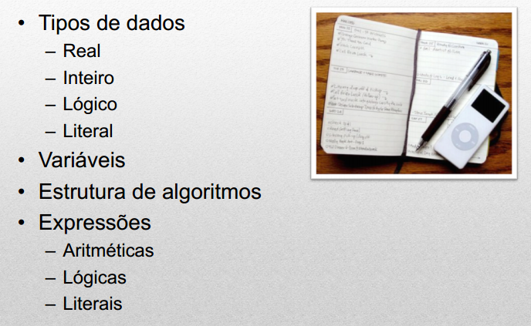

Slide 3
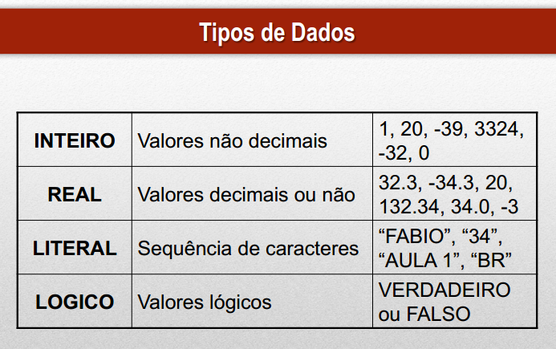

Slide 4
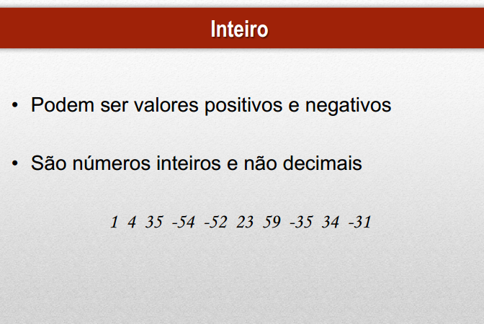

Slide 5
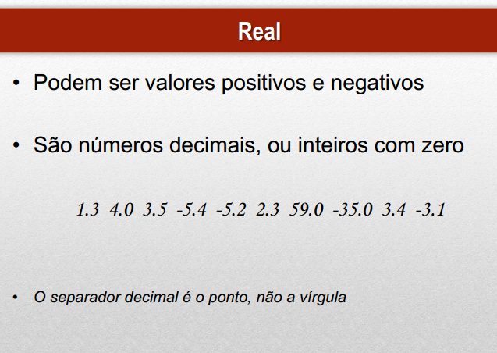

Slide 6
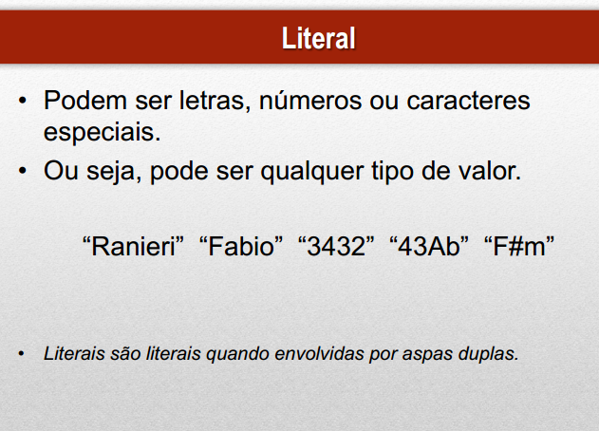

Slide 7
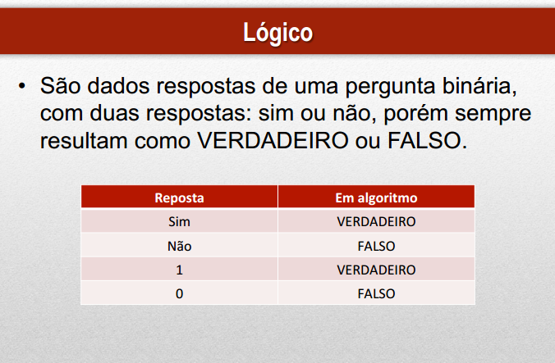

Slide 8
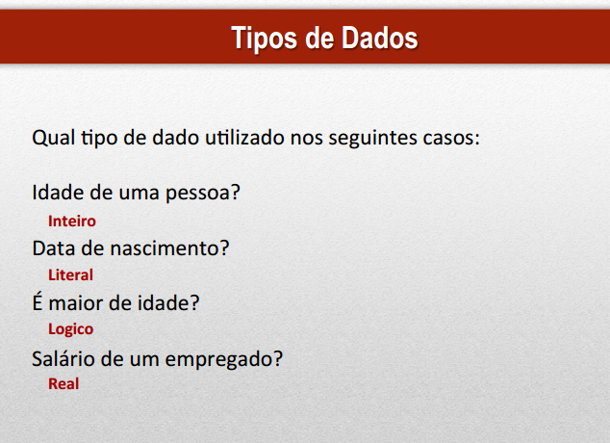

Slide 9
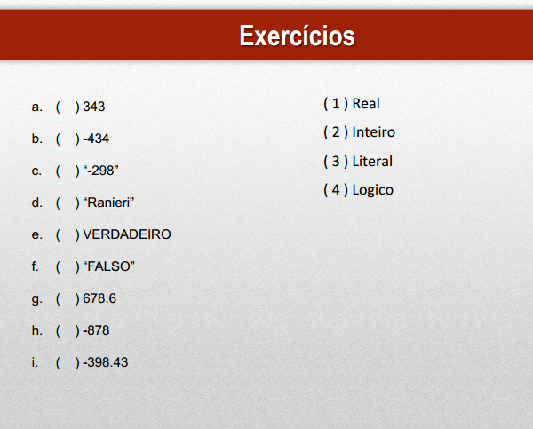

Slide 10
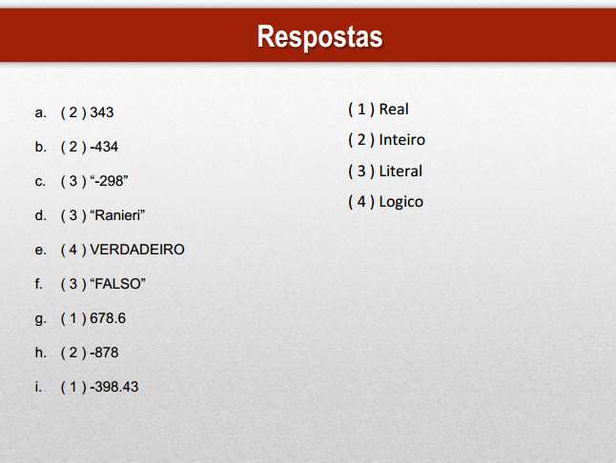

Slide 11
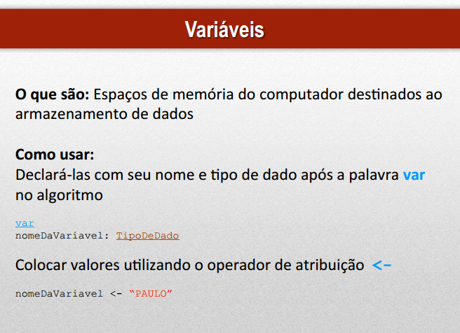

Slide 12
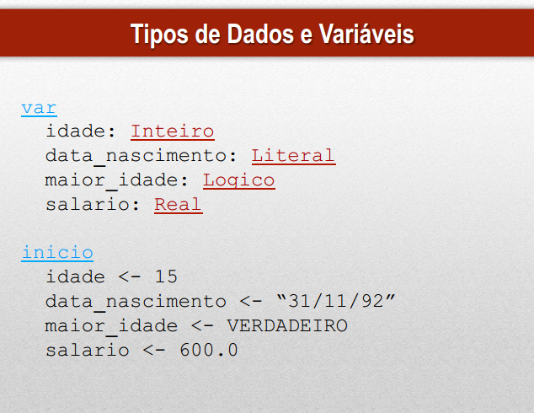

Slide 13
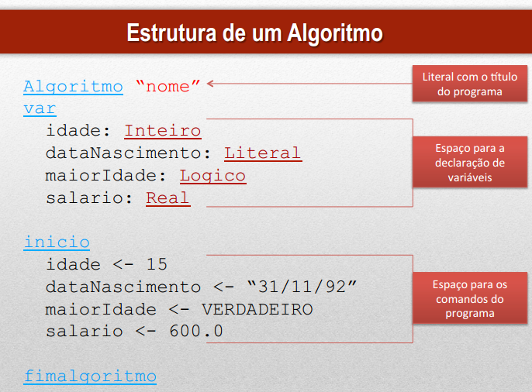

Slide 14
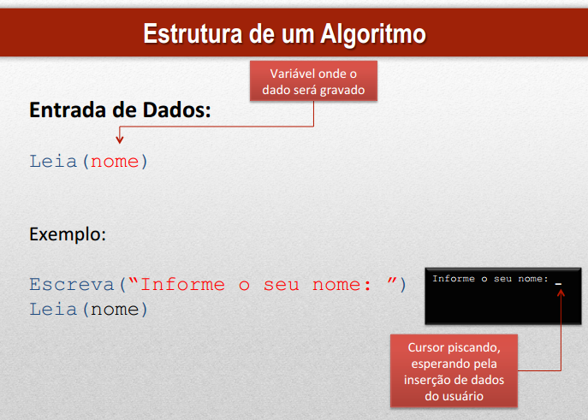

Slide 15
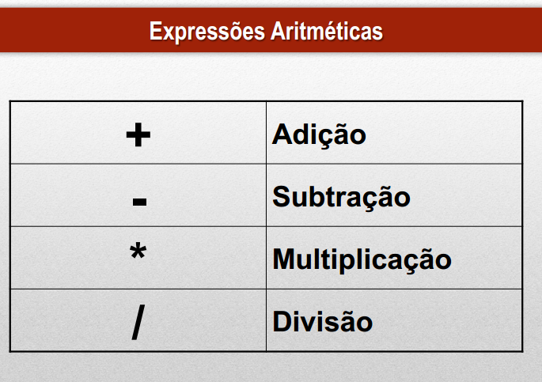

Slide 16
Estruturas de Controle
Estruturas de Seleção

Slide 17
Estruturas de Seleção
Uma estrutura de seleção permite a escolha de um grupo de ações e estruturas a ser executado quando determinadas condições, representadas por expressões lógicas, são ou não satisfeitas.
Tipos de estruturas de seleção:
Seleção Simples;
Seleção Composta;

Slide 18
Operadores Relacionais
Operadores relacionais são sinais utilizados para realizar comparações entre valores de mesmo tipo.
OPERADOR | FUNÇÃO | EXEMPLO
= | igual a | x = y
> | maior que | x > y
< | menor que | x < y
>= | maior ou igual a | x >= y
<= | menor ou igual a | x <= y
<> | diferente de | x <> y

Slide 19
Estruturas de Seleção: se
se (condição)
comandos ..
fimse
Exemplo:
se (A == B)
escreva (“Os valores são iguais”)
fimse

Slide 20
Estruturas de Seleção: SE-senao
se condição
{comando}
senao
{comando}
fimse
Exemplo:
se (A == B)
escreva (“Os valores são iguais”)
senao
escreva (“Os valores são diferentes”)
fimse

Slide 21
Exemplo Algoritmo :
Algoritmo exemplo
var
A : inteiro
B : inteiro
inicio
escreva (“Digite valor A:”)
leia (A)
escreva (“Digite valor B:”)
leia (B)
se (A == B)
escreva (“Os valores são iguais”)
senao
escreva (“Os valores são diferentes”)
fimse
fimalgoritmo

Slide 22
Estruturas de Seleção: ESCOLHA
escolha variavel
op1 : {comando}
op2 : {comando}
op3 : {comando}
...
opN : {comando}
fimescolha
Exemplo:
escolha mes
caso 1 : escreva (“Janeiro”)
caso 2 : escreva (“Fevereiro”)
caso 3 : escreva (“Março”)
...
caso 12 : escreva (“Dezembro”)
fimescolha

Slide 23
Exercícios
Escrever um algoritmo para ler o nome de uma pessoa e a idade e verificar de é maior ou menor de idade.

Slide 24
Exercícios
2) Escrever um algoritmo para ler o nome de um aluno e a sigla do curso e verificar:
Sigla Curso
ADM Administração
DIR Direito
CEX Comércio Exterior

Slide 25
Exercícios
3) Escrever um algoritmo para ler um valor e verifique se é positivo ou negativo.

Slide 26
Exercícios
4) Escrever um algoritmo para ler o nome de um aluno e a media final. Após verificar:
Média < 5 – Aluno Reprovado
Média entre 5 e 7 – Aluno em Recuperação
Média >= 7 – Aluno Aprovado

Slide 27
Exercícios
5) Escrever um algoritmo para ler nome e idade de uma pessoa e verificar a classificação:
Idade Classificação
0..3 escreva (‘Bebê’);
4..11 escreva (‘Criança’);
12..17 escreva (‘Adolescente’);
18..60 escreva (‘Adulto’);
61..99 escreva (‘3ª Idade’);

Slide 28
Exercícios
6) Escrever um algoritmo para ler nome e idade de um atleta e verificar a categoria:
Idade Categoria
0..10 Infantil
11..17 Juvenil
18..30 Adulto
30..60 Sênior

Slide 29
Exercícios
7) Escrever um algoritmo para ler nome e idade de um atleta e verificar a categoria:
Idade Categoria
0..10 Infantil
11..17 Juvenil
18..30 Adulto
30..60 Sênior

Slide 30
Exercícios
8) Escrever um algoritmo para ler nome e a sigla do estado de nascimento de uma pessoa e verificar a classificação:
Sigla Classificação
RS Rio Grande do Sul
SC Santa Catarina
PR Paraná

Slide 31
Exercícios
9) Verificar as medidas de um triângulo, quanto aos lados.

